Slide 1


Modulo 8 – Apache Spark y Kafka
Erick Caycho González
erick.caycho@gmail.com
https://www.linkedin.com/in/erick-caycho-a0115b31/

Slide 2


Modulo 5
Spark Streaming - Joins
Streaming Dataframe to Static Dataframe: Operación del tipo stateless
Streaming Dataframe to Streaming Dataframe: Operación del tipo stateful
Inner Join
Left Outer Join
Right Outer Join
Full Outer Join no es soportado

Slide 3
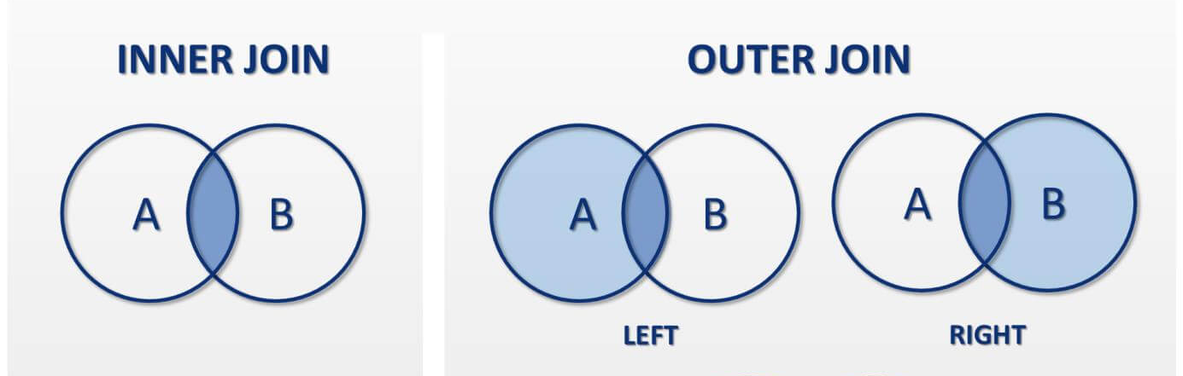
Modulo 5
Spark Streaming - Joins

Slide 4
Modulo 4
Spark Streaming - Joins
Left Outer
Left Side debe ser Stream
Se debe declarer Watermark en el Right Side Stream
Se debe declarar una limitante de tiempo entre el Left Side y el Right Side
Right Outer
Right Side debe ser Stream
Se debe declarer Watermark en el Left Side Stream
Se debe declarar una limitante de tiempo entre el Left Side y el Right Side

